Slide 1
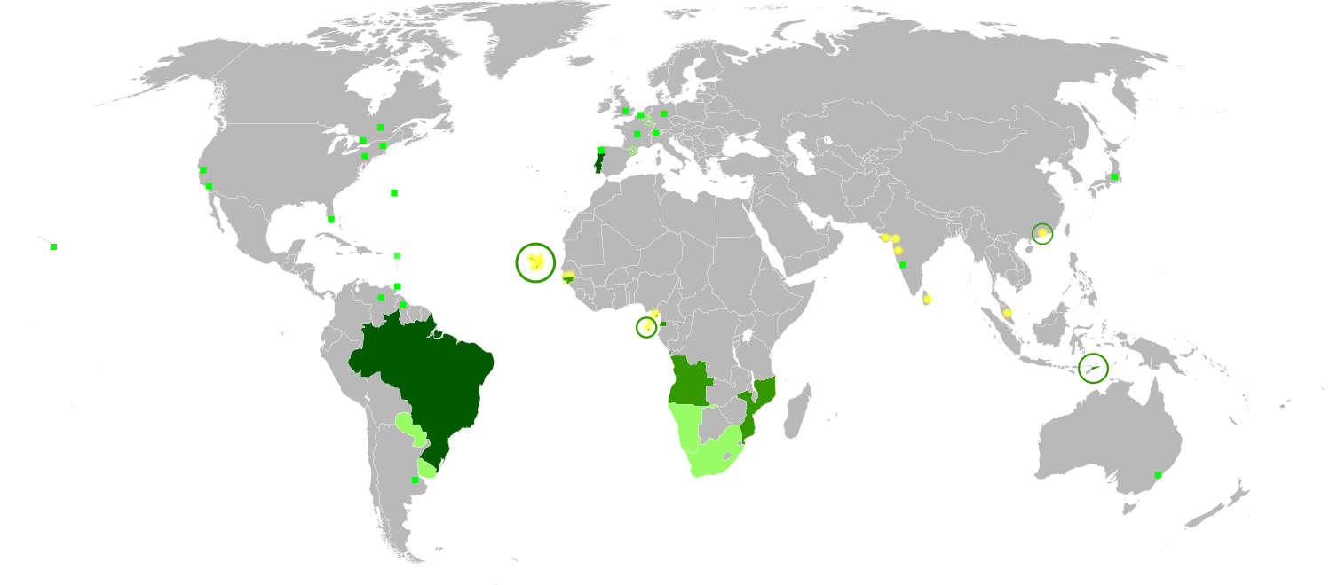
A LÍNGUA PORTUGUESA NO MUNDO
MANUEL BRITO-SEMEDO

Slide 2
Com aproximadamente 280 milhões de falantes, o português é a 5.ª língua mais falada no mundo, a 3.ª mais falada no hemisfério ocidental e a mais falada no hemisfério sul da Terra.

Slide 3
O Português é uma das línguas oficiais da União Europeia, do Mercosul, da União de Nações Sul-Americanas, da Organização dos Estados Americanos, da União Africana e dos Países Lusófonos.

Slide 4
ONDE O PORTUGUÊS É LÍNGUA OFICIAL
PAÍS | POPUL. (2014) | MAIS INFORMAÇÕES
Brasil | 202 656 788 | Port. Brasil
Moçambique | 24 692 144 | Port. Moçambique
Angola | 24 300 000 | Port. Angola
Portugal | 10 813 834 | Port. Europeu
Guiné-Bissau | 1 693 398 | Port. Guiné-Bissau
Timor-Leste | 1 201 542 | Port. Timor-Leste
Guiné Equatorial | 722 254 | Port. Guiné Equatorial
Macau | 587 914 | Port. Macau
Cabo Verde | 538 535 | Port. Cabo Verde
São Tomé Príncipe | 190 428 | Port. São Tomé Príncipe

Slide 5
ONDE O PORTUGUÊS É RELEVANTE
PAÍS | POPULAÇÃO (2011)
Galiza (Espanha) | 2 762 198
Goa (Índia) | 1 457 723
Damão e Diu (Índia) | 242 911
Amambay (Paraguai) | 113 888
Rivera (Uruguai) | 104 921
Bermudas | 64 237

Slide 6
ÁFRICA DE LÍNGUA PORTUGUESA (PALOP) – ANGOLA
De todos os países lusófonos, Angola é – com a natural excepção de Portugal e do Brasil – o país onde a percentagem de falantes de português como primeira língua é maior. Em todo o país, cerca de 70% dos 12,5 milhões de habitantes falam português.

Slide 7
– CABO VERDE
Em Cabo Verde, enquanto que o Crioulo é língua materna de quase toda a população, usada coloquialmente, no dia a dia, o Português é língua oficial, usado em situações oficiais, no ensino e nos meios de comunicação social.
O Português e o Crioulo vivem uma situação de diglossia.

Slide 8
– GUINÉ-BISSAU
Segundo estatísticas de 1983, 44% da população da Guiné-Bissau falava o crioulo de base portuguesa, 11% falava o português e o restante, inúmeras línguas africanas.

Slide 9
– MOÇAMBIQUE
Apesar de ser língua oficial em Moçambique, é falada, essencialmente, como segunda língua por boa parte da sua população.

Slide 10
– SÃO TOMÉ E PRÍNCIPE
São Tomé é o terceiro país na ordem de percentagem de falantes de português, com mais de 95% da população falando português, e mais de 50% da população usando-a como primeira língua.

Slide 11
A LÍNGUA PORTUGUESA E AS ARTES
De referir a expressividade desta língua em importantes domínios: na música, no imenso mercado editorial, na literatura (prosa, poesia, literatura para adultos, infantil e juvenil).

Slide 12
Constata-se que, apesar disso, até hoje somente 1 prémio Nobel de literatura foi atribuído a um autor de língua portuguesa, José Saramago.

Slide 13
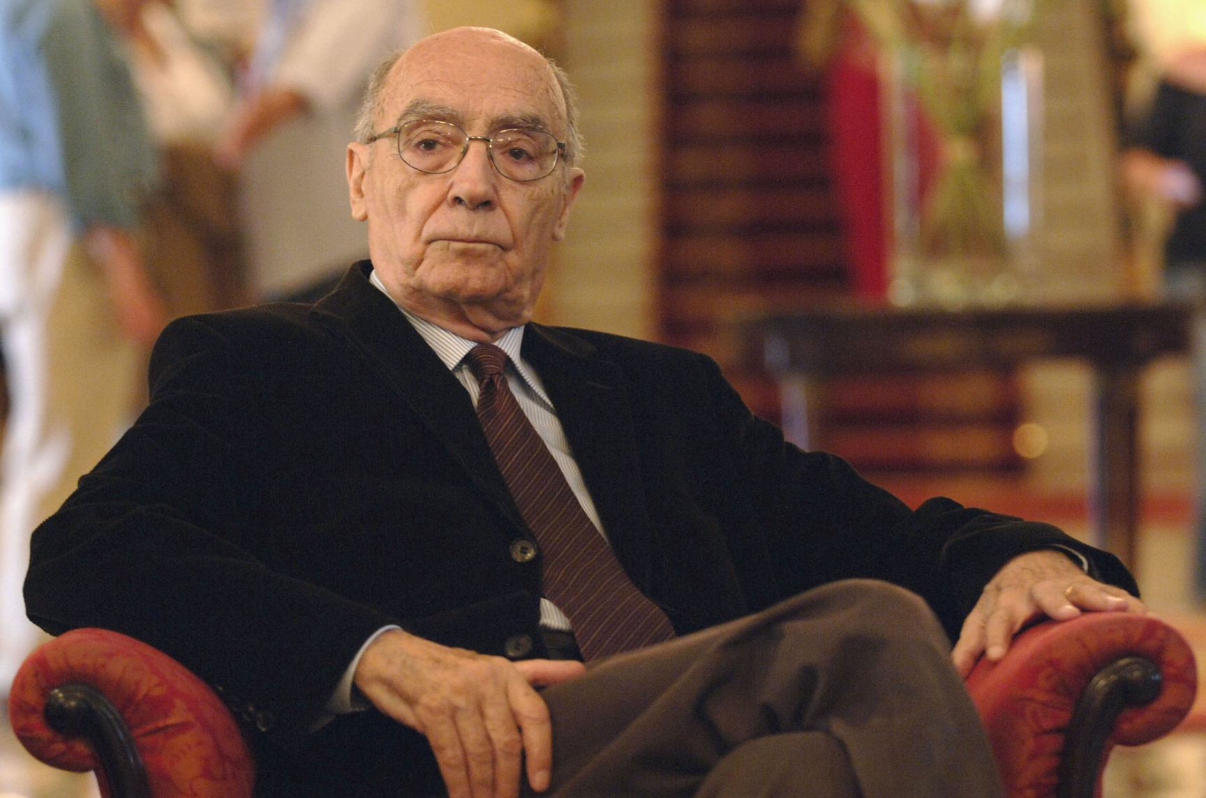
José Saramago, Prémio Nobel da Literatura 1998
Notes:
José Saramago, Prémio Nobel da Literatura 1998

Slide 14
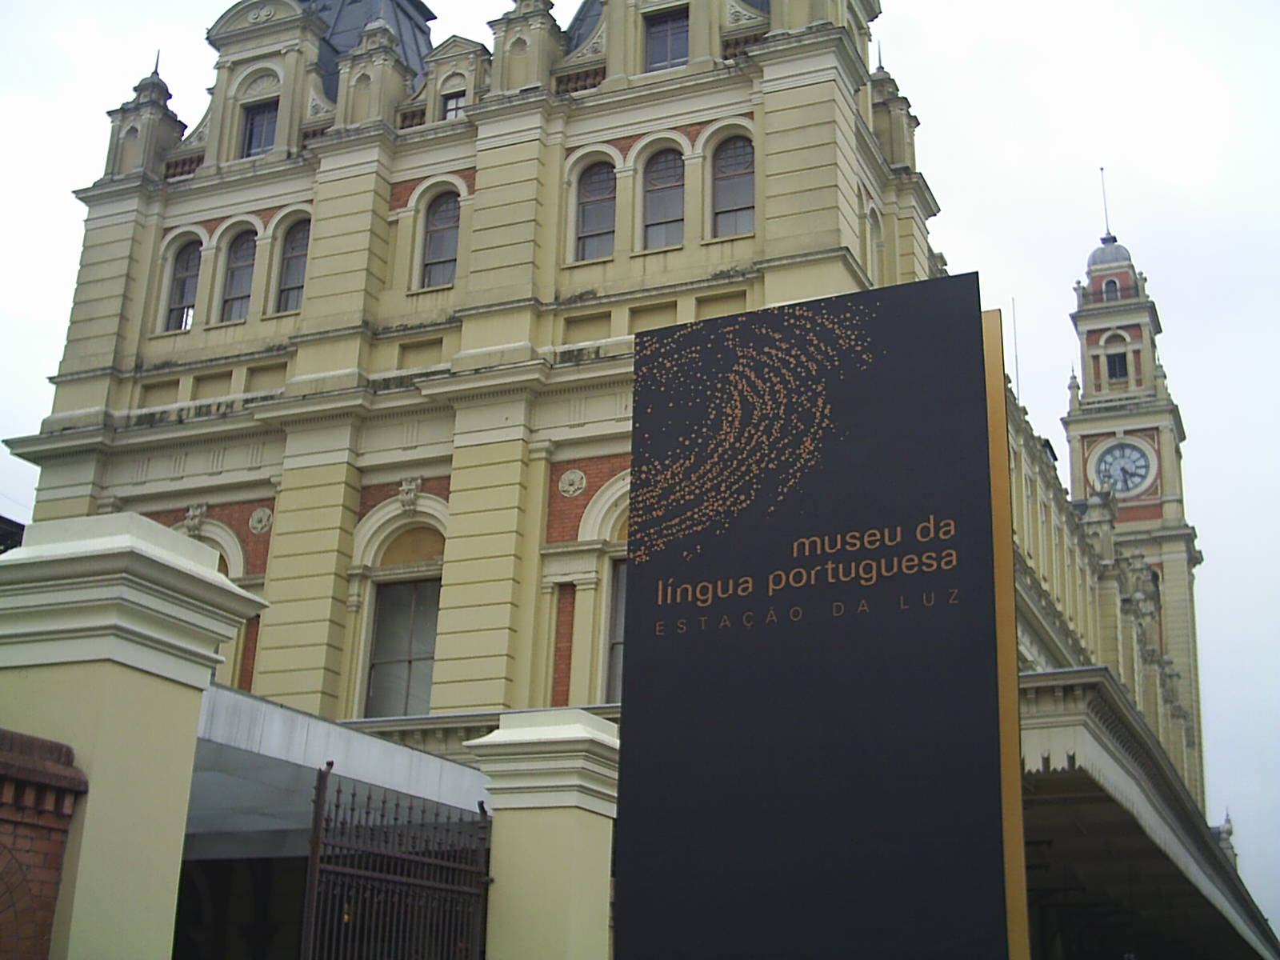
MUSEU DA LÍNGUA PORTUGUESA

Slide 15
O Museu da Língua Portuguesa, situado em São Paulo, Brasil, aberto em Março de 2006, dedica-se à valorização e à difusão da língua portuguesa e apresenta uma forma expositiva diferenciada das demais instituições museológicas do mundo, usando tecnologia de ponta e recursos interativos para a apresentação de seus conteúdos.

Slide 16
Só nos seus três primeiros anos de funcionamento, foi visitado por mais de 1.600.000 pessoas, consolidando-o como um dos museus mais visitados do Brasil e da América do Sul.

Slide 17
CÁTEDRAS DE PORTUGUÊS LÍNGUA SEGUNDA E ESTRANGEIRA
MOÇAMBIQUE – Univ. Eduardo Mondlane
CABO VERDE – Univ. de Cabo Verde

Slide 18
Universidade Eduardo Mondlane
Cátedra de Língua Portuguesa Segunda e Estrangeira (2008)
Cátedra surgida no âmbito de um protocolo de cooperação, assinado em 2008, entre a Universidade Eduardo Mondlane e o Camões - Instituto da Cooperação e da Língua.

Slide 19
Esta cátedra foi concebida como um programa de investigação que visa contribuir para a difusão e promoção de estudos sobre a língua portuguesa, assim como para a produção de ferramentas e materiais destinados ao seu ensino como língua não materna.

Slide 20
Universidade de Cabo Verde
Cátedra Eugénio Tavares de Língua Portuguesa (2015)
Cátedra surgida no âmbito de um protocolo de cooperação, assinado em 2014, entre a Universidade de Cabo Verde e o Camões - Instituto da Cooperação e da Língua.

Slide 21
A Cátedra Eugénio Tavares de Língua Portuguesa tem por missão produzir conhecimento sobre a descrição linguística do Português em Cabo Verde, o seu ensino e uso na comunicação social e, ainda, promover a sua utilização em ambientes profissionais, familiares e de lazer.

Slide 22
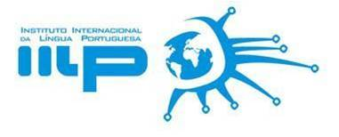
INSTITUTO INTERNACIONAL DA LÍNGUA
PORTUGUESA (IILP)

Slide 23
Sediado na Praia, Cabo Verde, a sua criação foi proposta em 1989 pelo então Presidente da República do Brasil, José Sarney, durante a primeira cimeira dos Chefes de Estado dos Países de Língua Portuguesa, realizada em São Luís do Maranhão.
No entanto, só em 2002, por ocasião da VI Reunião Ordinária do Conselho de Ministros da CPLP, em São Tomé e Príncipe, o Instituto foi finalmente criado.

Slide 24
Seus objetivos são "a promoção, a defesa, o enriquecimento e a difusão da língua portuguesa como veículo de cultura, educação, informação e acesso ao conhecimento científico, tecnológico e de utilização oficial em fóruns internacionais".

Slide 25
A Direcção Executiva e a Presidência do Conselho Científico do IILP têm carácter rotativo, permitindo que todos os países ocupem esses cargos. Presentemente, essas direcções estão sob a alçada de Moçambique.

Slide 26
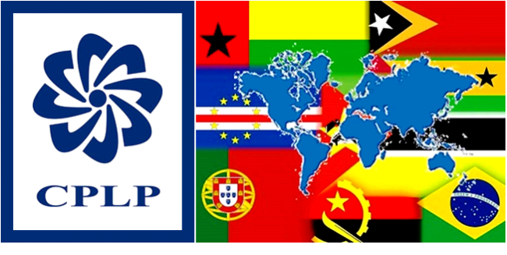
COMUNIDADE DOS PAÍSES LÍNGUA OFICIAL PORTUGUESA (CPLP)

Slide 27
A CPLP é uma organização internacional formada por países lusófonos, cujo objectivo é o "aprofundamento da amizade mútua e da cooperação entre os seus membros“.

Slide 28
A CPLP tem 9 Estados membros, todos com o português como língua oficial.
Timor-Leste tem uma segunda língua oficial (tétum) e a Guiné Equatorial tem outras duas línguas oficiais (espanhol e francês).

Slide 29
Países Membros da CPLP
PAÍS | INGRESSO | CONTINENTE | POPULAÇÃO
Angola | 1996 | África | 20 900 000
Brasil | 1996 | América Sul | 201 032 714
Cabo Verde | 1996 | África | 531 046
Guiné-Bissau | 1996 | África | 1 586 000
Guiné Equatorial | 2014 | África | 1 014 999
Moçambique | 1996 | África | 21 397 000
Portugal | 1996 | Europa | 10 487 289
São Tomé e Príncipe | 1996 | África | 187 356
Timor-Leste | 2002 | Ásia | 1 115 000

Slide 30
Em 2005, o Conselho de Ministros da CPLP adoptou o estatuto de observador associado para não-membros para promover uma melhor cooperação internacional para alcançar os objectivos da Comunidade e actualmente seis estados têm esse estatuto.

Slide 31
Países Observadores Especiais da CPLP
PAÍS | INGRESSO | CONTINENTE | POPULAÇÃO
Geórgia | 2014 | Europa | 4 555 911
Japão | 2014 | Ásia | 127 433 494
Maurício | 2006 | África | 1 264 866
Namíbia | 2014 | África | 2 020 916
Senegal | 2008 | África | 11,658,000
Turquia | 2014 | Ásia e Europa | 75 627 384

Slide 32
Desde a sua criação, em 17 de Julho de 1996, até agora, a CPLP assistiu a mudanças decisivas nas relações internacionais, que a levaram, também, a mudar o paradigma da sua existência.

Slide 33
Negociação Estatuto Observadores CPLP
PAÍS | LÍNG. OFICIAL | CONTINENTE | POPULAÇÃO | NOTAS
Indonésia | Indonésio | Ásia | 237 512 352
Suazilândia | Inglês e Suázi | África | 1 185 000
Austrália | Inglês | Oceania | 22 420 039
Luxemburgo | Luxemburguês, Alemão, Francês | Europa | 502 202
Peru | Espanhol | América Sul | 28 674 757
Índia | Hindi e Inglês | Ásia | 1 210 193 422
Albânia | Albanês | Europa | 2 986 952
Taiwan | Mandarim | Ásia | 23 037 031
Rep. Checa | Checo | Europa | 10 381 130

Slide 34
No início, o objectivo da CPLP era relançar o relacionamento entre as antigas colónias e a metrópole.
Os tempos de hoje são outros. Os países da CPLP procuram o seu lugar em novos equilíbrios regionais.

Slide 35
CONSULTAS
Atlas da Língua Portuguesa na História e no Mundo, António Luís Ferronha (Coordenador). Comissão Nacional para as Comemorações dos Descobrimentos Portugueses / União Latina. Lisboa: Imprensa Nacional, 1992.
Comunidade dos Países de Língua Oficial Portuguesa – http://www.cplp.org/id-2752.aspx
Instituto Internacional da Língua Portuguesa – http://iilp.cplp.org/iilp.html
Museu da Língua Portuguesa – http://www.museudalinguaportuguesa.org.br/institucional.php

Slide 36
Wikipédia – https://pt.wikipedia.org/wiki/L%C3%ADngua_portuguesa ; https://pt.wikipedia.org/wiki/Lista_de_pa%C3%ADses_onde_o_portugu%C3%AAs_%C3%A9_l%C3%ADngua_oficial ; https://pt.wikipedia.org/wiki/Portugu%C3%AAs_de_Angola https://pt.wikipedia.org/wiki/L%C3%ADnguas_de_Cabo_Verde ; https://pt.wikipedia.org/wiki/Portugu%C3%AAs_da_Guin%C3%A9-Bissau ; https://pt.wikipedia.org/wiki/L%C3%ADnguas_de_Mo%C3%A7ambique ; https://pt.wikipedia.org/wiki/Portugu%C3%AAs_de_S%C3%A3o_Tom%C3%A9_e_Pr%C3%ADncipe ; https://pt.wikipedia.org/wiki/Instituto_Internacional_da_L%C3%ADngua_Portuguesa ;

